Slide 1
Team Process Software
Esteban Carlos López Falcón 26408
Carlos Machado Navarro 25697

Slide 2
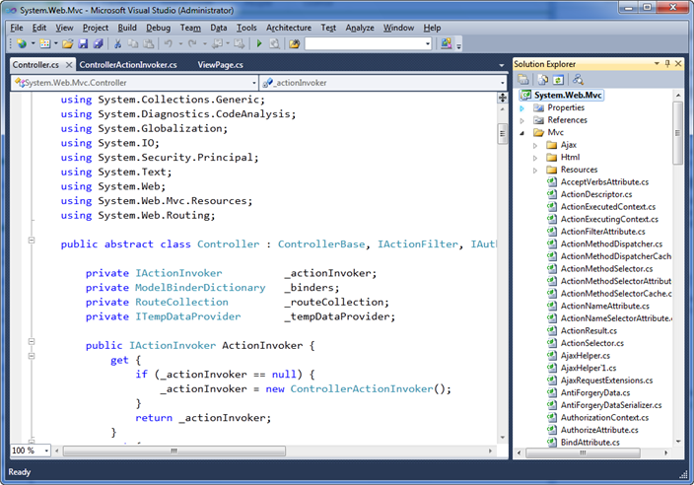
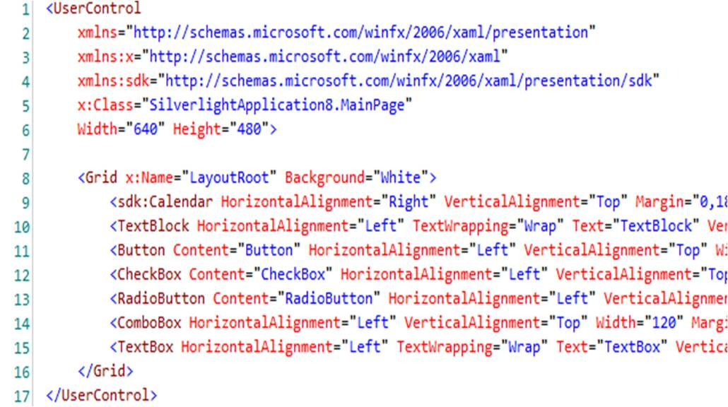
Proporciona un marco de trabajo de procesos definidos que está diseñado para ayudarle a equipos de gerentes e ingenieros a organizar y producir proyectos de software de gran escala, que tengan tamaños mayores a varios miles de líneas de código.

Slide 3
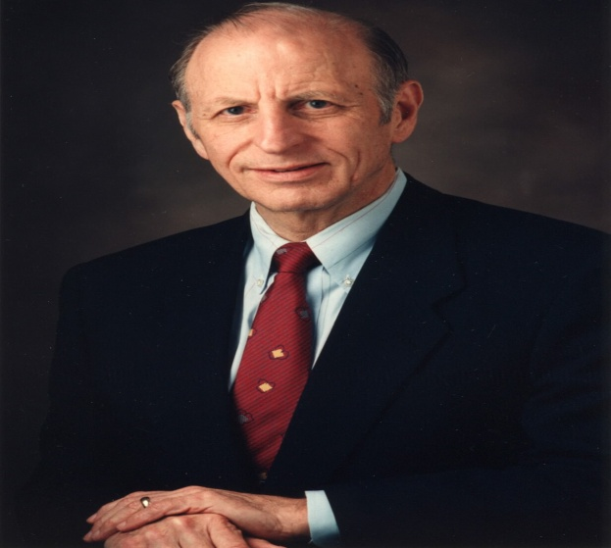
Historia
La versión inicial del TSP fue desarrollada por Watts Humphrey en 1996, y el primer Reporte Técnico para TSP fue publicado en el año 2000, patrocinado por el Departamento de Defensa de los Estados Unidos.

Slide 4
Objetivos
Maximizar la calidad de software y minimizar costos.
Integrar equipos independientes de alto rendimiento que planeen y registren su trabajo establezcan metas y sean dueños de sus procesos y planes.
Mostrar a los gerentes como monitorear y motivar a sus equipos de trabajo y como ayudarlos a alcanzar su máxima productividad.
Acelerar la mejora continua de procesos.
Proveer una guía para el mejoramiento en organizaciones maduras.

Slide 5
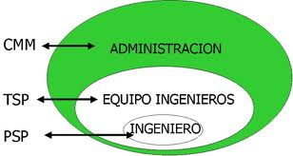
Entorno

Slide 6
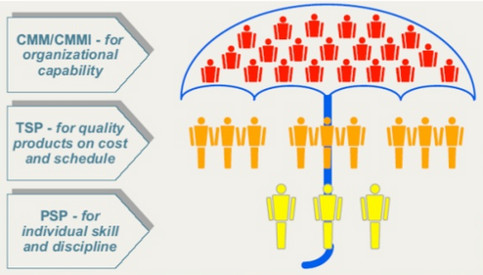
Niveles organizacionales

Slide 7
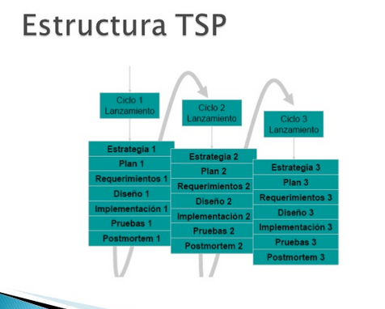

Slide 8
Lanzamiento
Revisión de objetivos a perseguir.
Asignación de equipos y roles al personal.
Se describen las necesidades del cliente.
Se establece las metas individuales y del equipo.

Slide 9
Planeación
Estima el tamaño de cada artefacto a ser desarrollado.
Se identifican las tareas: se estima el tiempo para completar cada tarea.
Se asignan tareas a los miembros del equipo.
Hacer un cronograma semanal para tareas terminadas.

Slide 10
Requerimientos
Se analizan las necesidades del cliente y se entrevistan.
Se especifican los requerimientos.
Se hace inspección de los requerimientos.
Se diseña un plan de pruebas del sistema.

Slide 11
Plan de pruebas
El plan de pruebas de Software se elabora con el fin de especificar qué elementos o componentes se van a probar para que el grupo de trabajo pueda realizar el proceso de Validación y Verificación de los requerimientos funcionales y no funcionales.

Slide 12
Requerimientos funcionales
Son declaraciones de los servicios que debe proporcionar el sistema, de la manera en que éste debe reaccionar a entradas particulares y de cómo se debe comportar en situaciones particulares. En algunos casos, los requerimientos funcionales de los sistemas también pueden declarar explícitamente lo que el sistema no debe hacer.

Slide 13
Requerimientos no funcionales
Son restricciones de los servicios o funciones ofrecidos por el sistema. Incluyen restricciones de tiempo, sobre el proceso de desarrollo y estándares. Los requerimientos no funcionales a menudo se aplican al sistema en su totalidad.

Slide 14
Diseño
Se crea un diseño de alto nivel.
Se especifica el diseño.
Se desarrolla un plan de pruebas de integración.

Slide 15
Implementación
Se usa PSP para implementar módulos y unidades.
Se crea el diseño detallado de los módulos y unidades.
Se revisa el diseño.
Se convierte el diseño al código.
Se inspecciona el código.
Se compilan y prueban los módulos y unidades.

Slide 16
Pruebas
Se construye e integra el sistema.
Se llevan a cabo las pruebas del sistema.
Se produce la documentación de usuario.

Slide 17
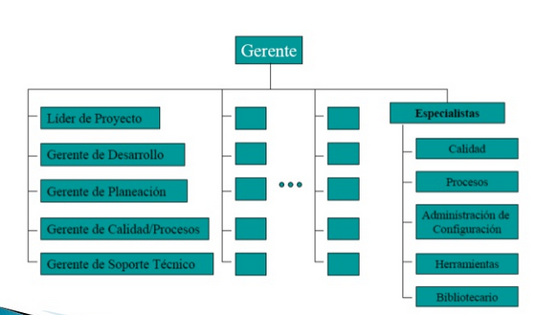
Ejemplo de una organización TSP

Slide 18
Relación entre TSP y PSP
Ambos procesos pueden usarse juntos.
PSP y TSP son aplicables tanto a pequeña como a gran escala.

Slide 19
Conclusiones
Al trabajar con este tipo de modelo se mejora la calidad de los procesos y reducen los costos, esto gracias a la generación mínima de errores y el poco tiempo en que estos procesos se realizan.

